Slide 1
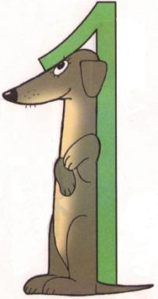
Математика
Учитель: Лягушина Л.В.

Slide 2
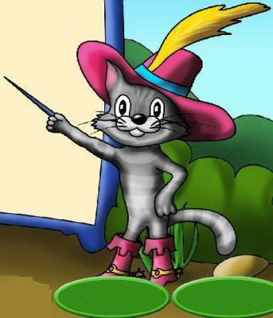
Ф
И
Р
Ц
А

Slide 3
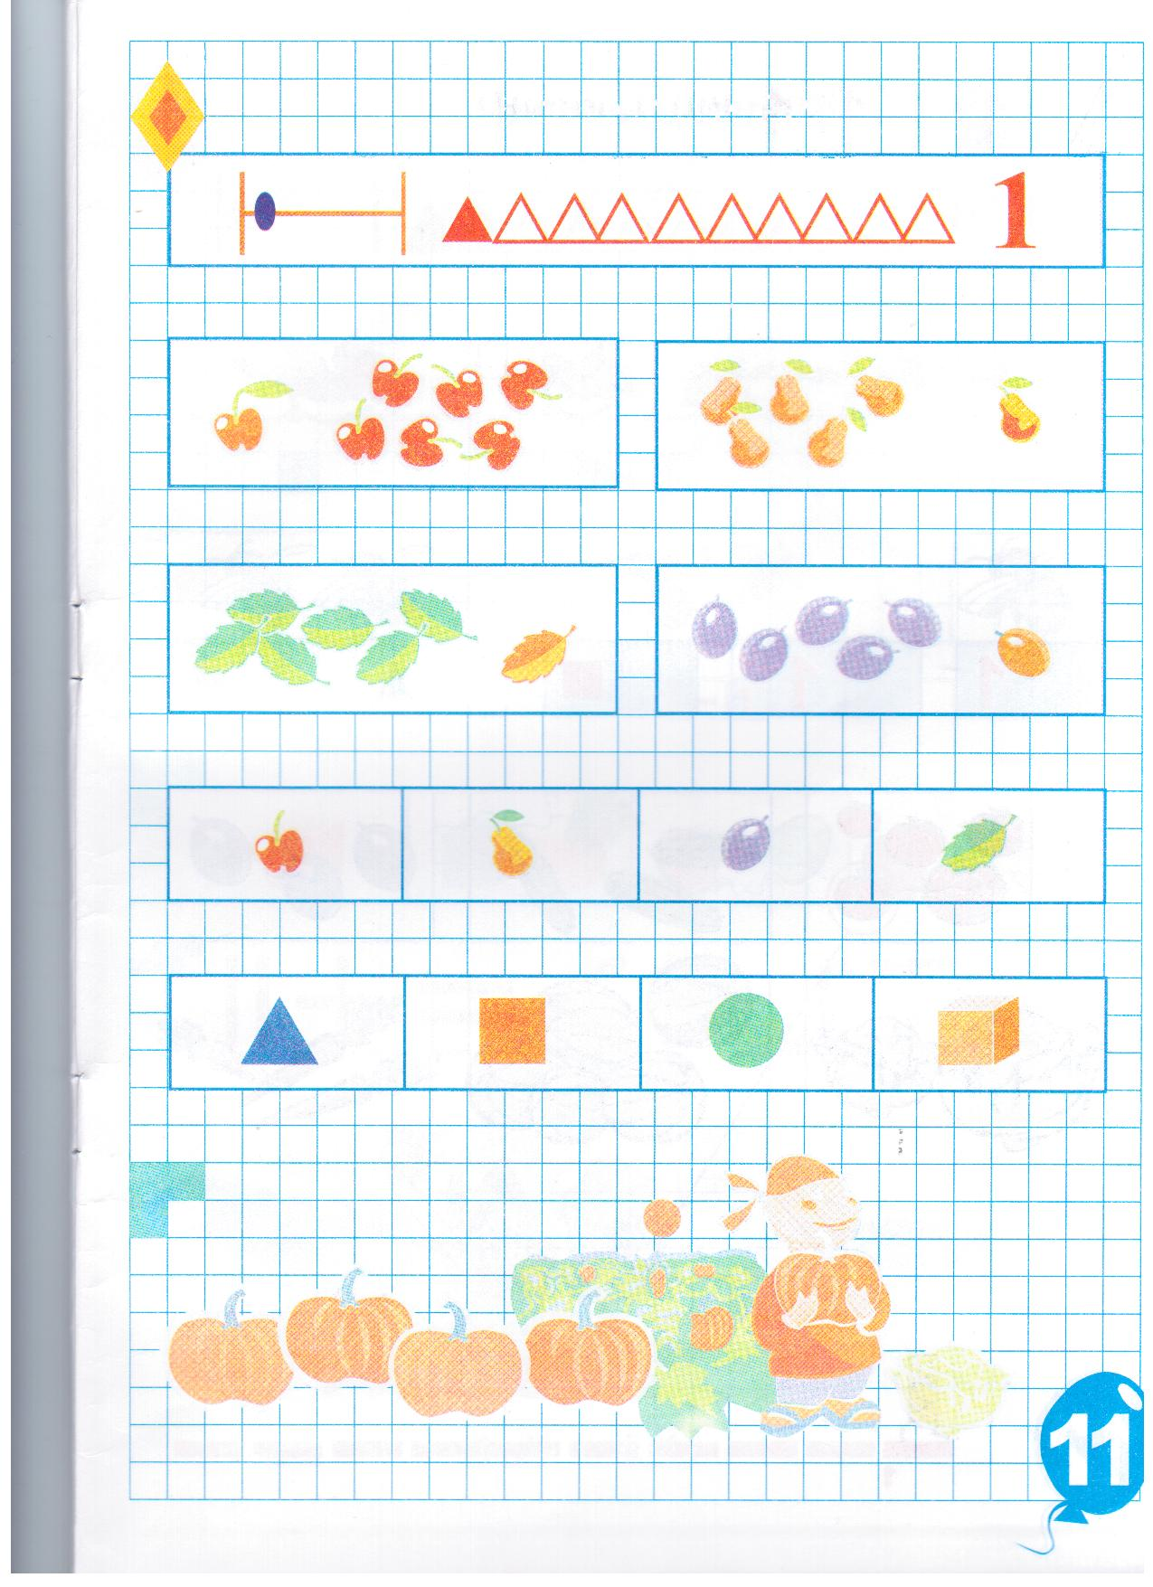

Slide 4
физкультминутка
«Солдатики»
На одной ноге постой-ка,
Будто ты солдатик стойкий.
Ногу левую – к груди,
Да смотри – не упади…
А теперь постой на правой,
Если ты солдатик бравый.
А теперь постой на левой,
Если ты солдатик смелый.
Раз – подняться, потянуться.
Два – согнуться, разогнуться.
Три – в ладоши три хлопка,
Головою три кивка.
На четыре – руки шире.
Пять – руками помахать.
Шесть – на место тихо сесть.

Slide 5
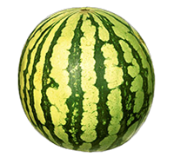
1
Эта цифра - единица.
Видишь, как она гордится?
А ты знаешь почему? –
Начинает счет всему!
0
1

Slide 6
В Древней Руси
Китайская нумерация
Римская нумерация
В Древнем Египте

Slide 7
ОДИН
1

Slide 8
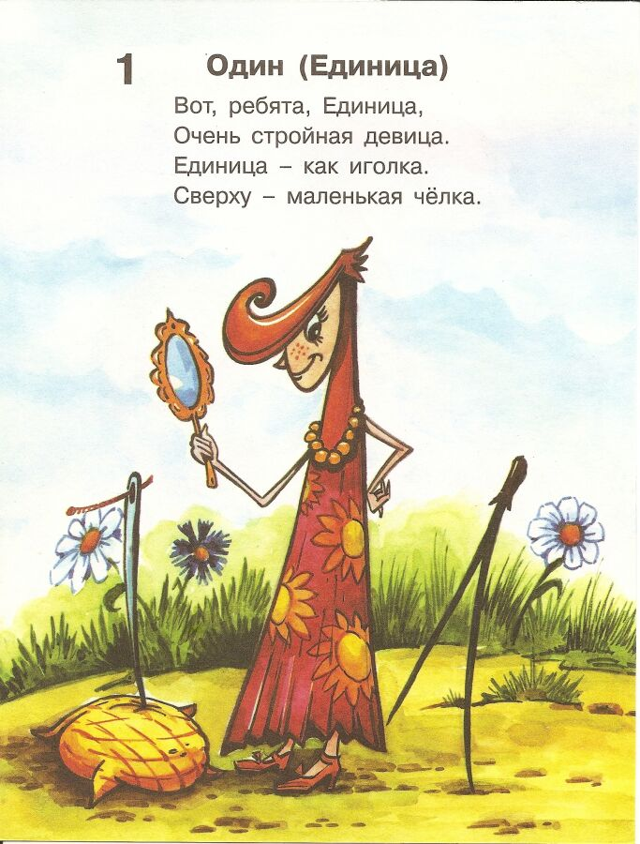

Slide 9
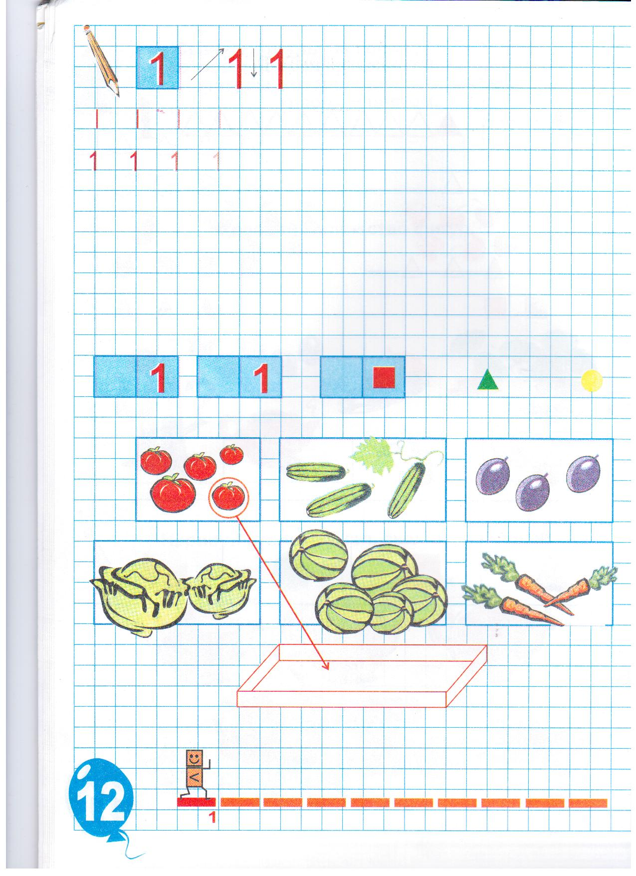

Slide 10
Магия числа
Какую цифру вы любите больше всего? Семерку? Пятёрку? А может, единицу? Вас удивляет такой вопрос: как можно любить или не любить какие-то цифры, числа? Однако не все так думают. У некоторых есть числа «плохие» и «хорошие»: например, число 7 – хорошее, а 13 – плохое и т.д. Впервые мистическое отношение к числам возникло несколько тысяч лет назад, а в средние века широко распространилось по всей Европе. Особым почитанием окружены были числа в Древней Греции. Философ и математик Пифагор утверждал, «числа правят миром». Он создал школу единомышленников, которые верили в магию чисел и думали, что за каждым предметом стоит какое-то число. Числа, считали они, несут с собой добро и зло, счастье и несчастье. Надо только узнать, какие из них добрые, а какие злые.
Была даже целая наука – нумерология, в которой каждое имя имело свое число, получаемое при переводе букв имени в цифры. Если имя человека сочетается с его характером – это хорошо, если не сочетается или противоречит – плохо. Конечно, вера в счастливые и несчастливые числа уходит корнями в суеверие, но всё равно интересно будет знать, что единица – это символ славы и могущества, действия и честолюбия. Как число имени единица означает личность полную энергии и желания действовать. С этим числом ассоциируются уверенность в своих силах и возможностях, такие понятия, как «смелость» и «храбрость». Но в то же время надо избегать непродуманных решений, рискованных мероприятий.
Имена эти – Вера, Наташа, Оксана, Толя, Костя, Илюша, Слава.
Пифагор и его единомышленники ставили единицу выше всех других чисел, считая, что именно она начало всех начал, что именно от неё пошёл весь мир. И вправду единица – «героиня» и «прима» всякого счёта. Та самая, о которой говорится: «Мал, да удал». Без единицы не состоялось бы самое простое исчисление.
И в жизни, и в математике не раз доказывала единица, что и «один в поле воин».

Slide 11
Хорошо
поработали!

